Slide 1


천조교와 2소대
NLP Team Project
임기찬 천영재 김상헌
오준오 강민수

Slide 2

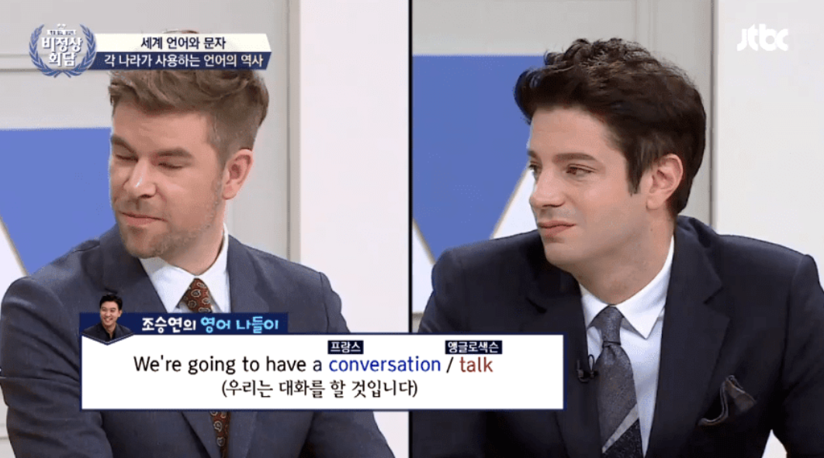
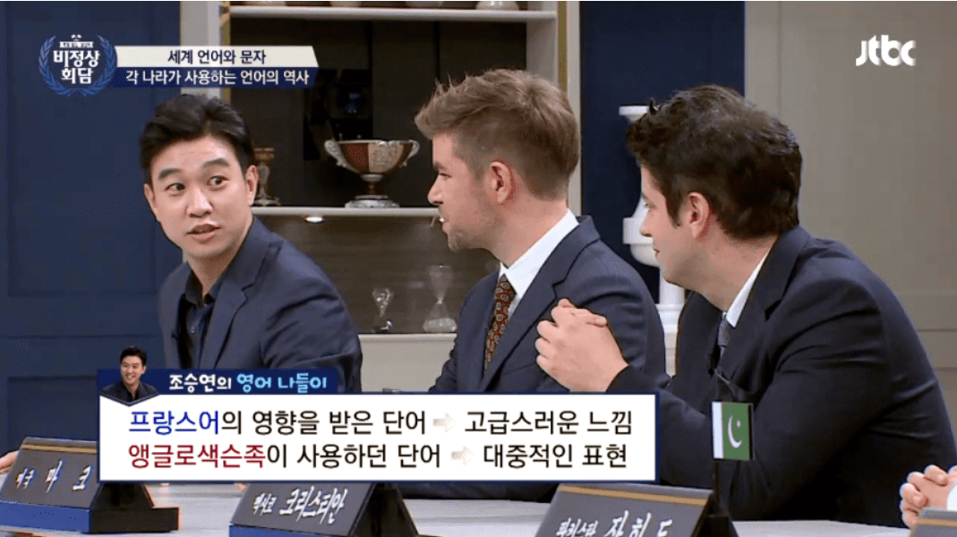
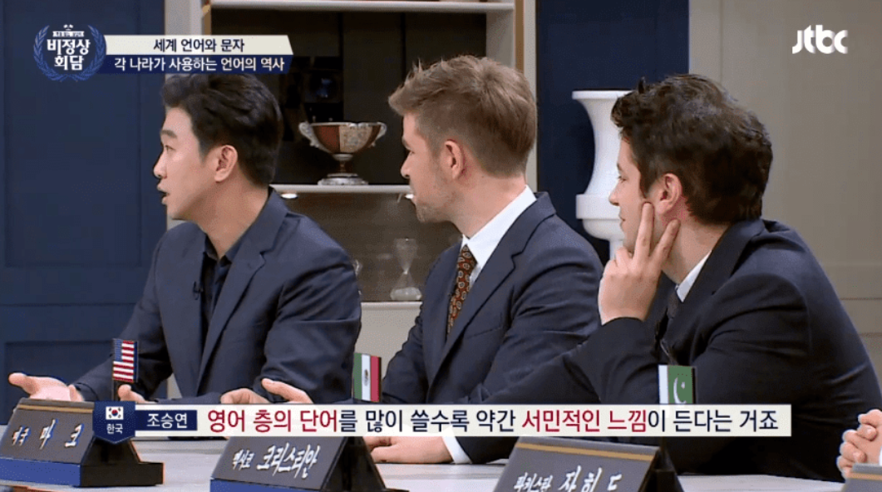
PROBLEM
한글 VS 한자 표현

Slide 3
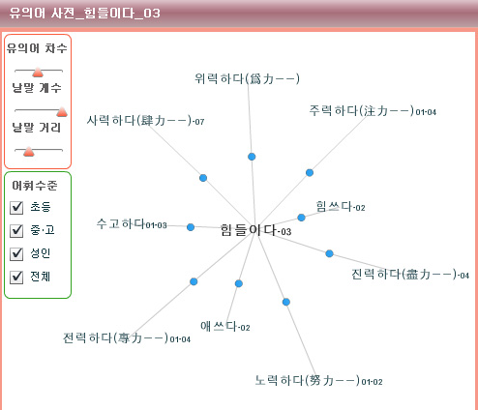
한자 표현어 예시
어렸을 적부터 -> 선천적으로
모든 일에 -> 매사에
무더위 -> 폭염
친한 친구 -> 절친

Slide 4
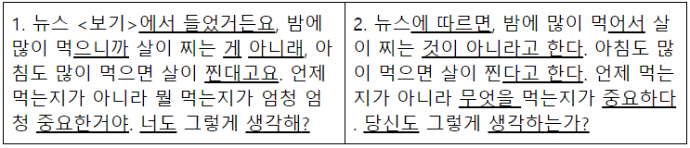
격식체 – Formal Style
비격식체(문어체/구어체)
격식체

Slide 5
자기소개서 Checking Program
Input File : 자기소개서
형태소 분석을 통해 어근 등을 찾는다.
입력한 표현보다 더 공식적인 표현으로 수정한다.
Key Word 기반 탐색
국가적인 공식 연설문, 기존의 자기소개서 데이터 셋을 이용하여 자주 쓰이는 어휘들 추출
수정된 자기소개서를 사용자가 보고 추가적인 수정을 통해 완성시킨다.

Slide 6
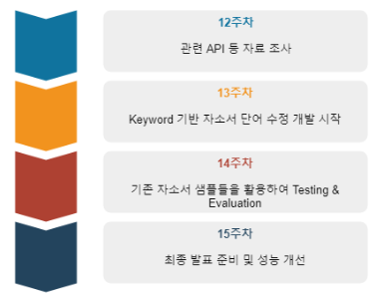
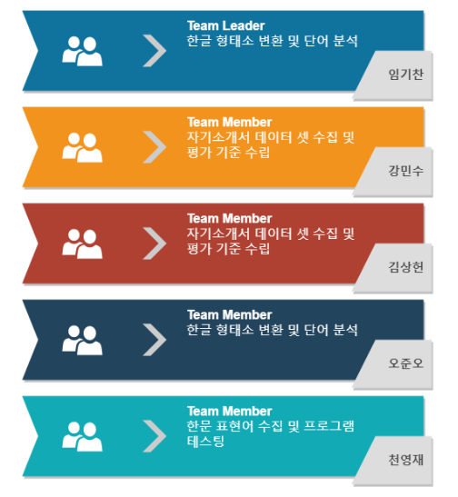
Schedule & Team Member

Slide 7

Q&A

